Slide 1
Тема 4: Зовнішнє середовище господарського підприємства Викладач Костіна Т.Ю.

Slide 2
Зовнішнє середовище — це сукупність господарських суб'єктів, економічних, суспільних і природних умов, національних та міждержавних умов і чинників, що діють у глобальному оточенні.
Зовнішнє середовище будь-якого підприємства можна визначити як сукупність двох сфер: макросередовища та мікросередовища.

Slide 3
А також, що називають підприємством
Підприємство є організацією, що бере участь у виробництві продукції, торгівлі товарами чи послугах споживачам. Компанії є найбільш розповсюдженими в капіталістичній економіці, де більшість з них приватні та започатковані задля одержання прибутку, отже збільшення багатства їх власникам

Slide 4
Знаючи всі ці терміни, ми можемо...
...стверджувати, що ринкові умови господарювання обумовлюють необхідність поглибленого вивчення і всебічного удосконалення економічної діяльності усіх галузей національної економіки. Особлива увага в цьому контексті повинна бути спрямована на основну її ланку – підприємство.

Slide 5
Основні характеристики ЗСП:
Складність
Невизначеність
Мінливість

Slide 6
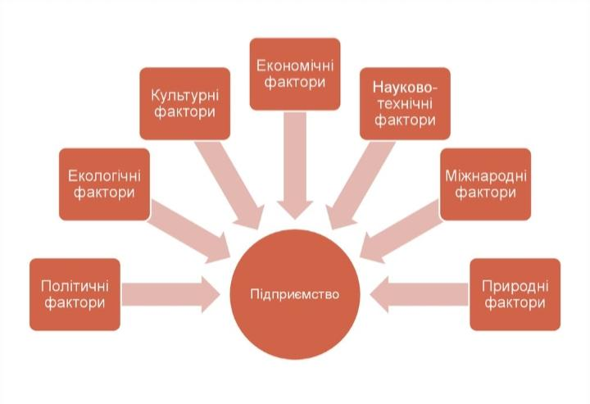
З самого початку і аж до кінця, підприємства завжди вразливі до багатьох факторів:

Slide 7
До економічних факторів відносять:
зростання і спад промислового виробництва
рiвень і темпи iнфляцiї
коливання курсу гривні щодо валют iн. Держав
система оподаткування та кредитування
Попит пропозиція на ринку, платоспроможність контрагентів
безробіття та ін.

Slide 8
Політичні та наукові фактори:
законодавче регулювання пiдприємницької дiяльностi
рiвень політичної стабільності в суспільстві
фундаментальнi, теоретичні дослiдження, прикладнi дослiдження, конструкторсько технологiчні розробки

Slide 9
Екологічні та природні фактори:
Зростання забруднення навколишнього середовища
посилення державного контролю за якістю та безпекою товара.
дефіцит деяких видів сировини
подорожчання енергії

Slide 10
Культурні та Міжнародні фактори:
життєві цінності і традиції
релігійні норми, стандарти поведiнки.
бiльш низькі витрати ведення бізнесу за кордоном
Прагнення піти від торгових обмежень усередині країни
iнвестицiйнi та виробничі можливостi iнших країн.

Slide 11
Дякую за увагу

